Slide 1
RESILIENSI EKONOMI
DAN PENGEMBANGAN EKOSISTEM RISET
Kussudyarsana, SE, MsI, Ph.D
Soepatini, SE, MSi, Ph.D
Puswirasos
Universitas Muhammadiyah Surakarta

Slide 2
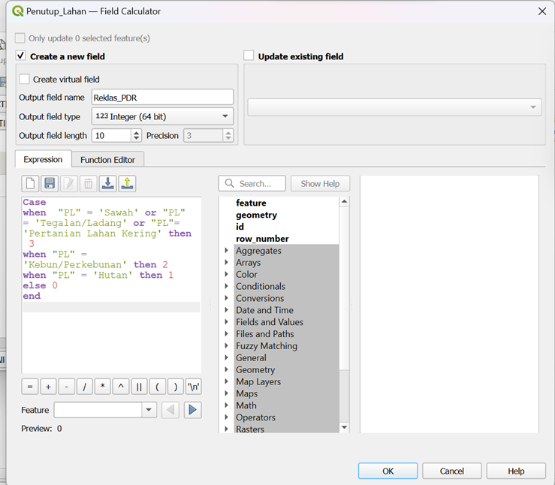
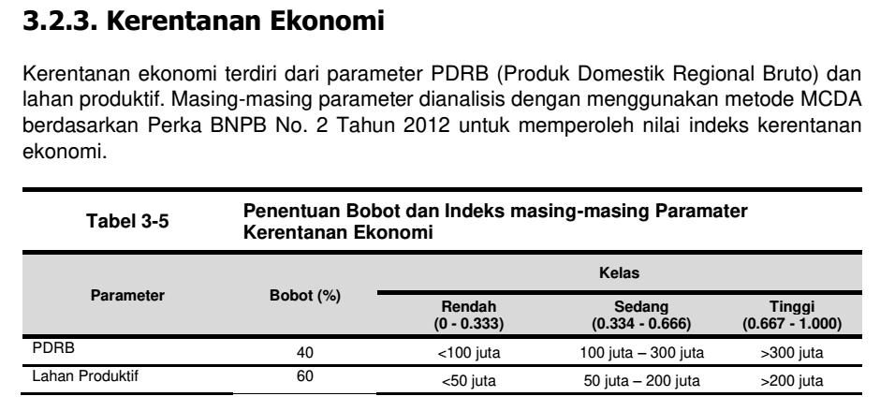
1. MANDATORY >> step 1.3 : INDEKS KERENTANAN EKONOMI
Modul GEA, 2020
Catatan:
Di tingkat Desa, PDRB tidak tersedia;
Pada tahun 2022, diusulkan Produk Domestik Brutto Desa
(https://tvdesanews.id/catatan-sarapan-sdgs-eps-250-menghitung-pdb-desa-dan-ketimpangan-di-desa/ ;
https://www.youtube.com/watch?v=E__gMAxwA5g )
Perlu konfirmasi dengan K/L terkait (Kemendes PDTT)
Status:
Modul Perhitungan Indeks Kerentanan Ekonomi >> komplit
QGIS Graphical Modeller >> komplit
Trial (koherensi modul dan GF) >> dijadualkan
QGIS Plugin >> fase perencanaan

Slide 3
COASTAL RESILIENCE TOOLKIT (CRT)’ STEPS
Step 1
Risk Assessment
Step 4
Effectiveness Measurement
Step 2
Solution Identification
Step 3
Assessment of Governance Resilience and its Impact on DRR Investment

Slide 4
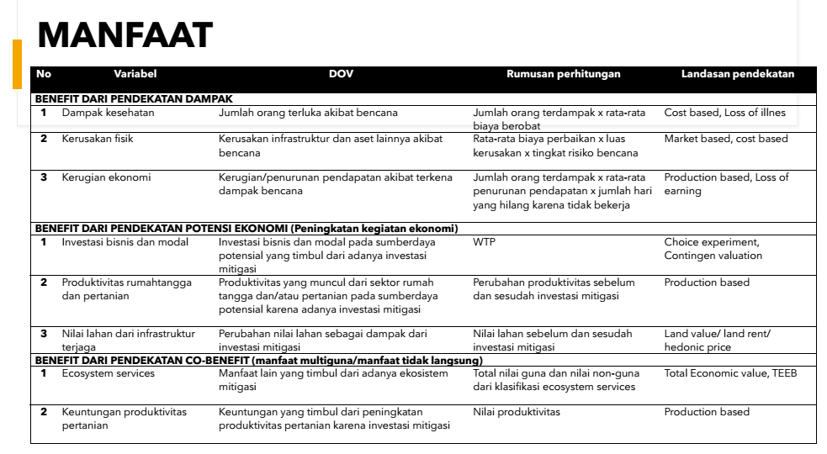
2. MANDATORY >> step 3.2 : INVESTASI PENGURANGAN RISIKO BENCANA
Catatan:
Upaya reaktif menuju upaya preventif (investasi di fase awal pembangunan);
CBA memerlukan sumber data (BPS Desa, SDGs, ..?) dan tool untuk konversi;
Perlu dilengkapi dengan tool of economic resilience dan pengembangan sektor riil (keseimbangan antara konservasi SDA Pesisir dengan ekonomi dan mitigasi/adaptasi);
Status:
CBA >> proposal riset internal UMS
Economic Resilience >> proposal riset UMS
Supply-chain Tool >> proposal riset internal UMS

Slide 5
3. RENCANA KERJA DAN KEBUTUHAN DUKUNGAN RISET
Produk CRT:
QGIS Plugin Indeks Kerentanan Ekonomi
CBA
Economic Resilience Method (sumber data, konversi, substitusi, analisis, interpretasi, proyeksi, prediksi);
Economic Resilience Graph;
Supply-chain Tool (mangrove, rumput laut, …)
Internal (UMS):
Skema Kerjasama Riset Internasional
Skema Penelitian Fundamental
Kebutuhan Dukungan Riset
Subtansi dan makna teknis regulasi memerlukan komunikasi yang intensif;
Isu multi-sektor membutuhkan peneliti multi-disiplin;
Peneliti harus memiliki roadmap penelitian yang selaras padahal tema-tema resiliensi relative baru dari perspektif kurikulum;
Mitra LN tidak sesuai kompetensinya, membutuhkan waktu untuk berkomunikasi dan pembagian kerja;
Produk CRT memerlukan TKT yang tinggi……; pada sisi lain riset dasarnya belum dilakukan
UMS akan menggunakan dana internal untuk riset >> memerlukan dukungan garansi adopsi hasil riset oleh K/L terkait
Inventori mitra peneliti LN dan DN perlu dikembangkan
Wadah untuk berkomunikasi dan konsultasi dengan K/L terkait perlu dikembangkan
Kontinuitas dan pembaharuan (update) sehingga ekosistem risetnya perlu dibentuk
Eksternal:
KONEKSI (Aus-RI) kerjasama dengan Ikopin University dan University of Adelaide;
DIKTI….
….

